Slide 1
Friedliches Zusammenleben
Notes:
Diese Unterlage behandelt die Grundsätze und Werte des friedlichen Zusammenlebens in Europa. Sie soll als Nachschlagewerk für MigrantInnen dienen, damit sie ihre Rechte, Ansprüche und Verantwortungen in ihrem neuen Heimatland kennen. Die Unterlage soll anregen, über Prinzipien und Werke nachzudenken und inwieweit diese von MigrantInnen im Alltag, in ihrer Haltung und in ihrem Tun angewendet und akzeptiert werden.

Slide 2
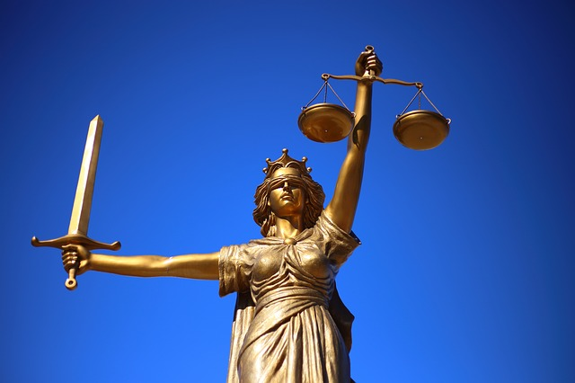
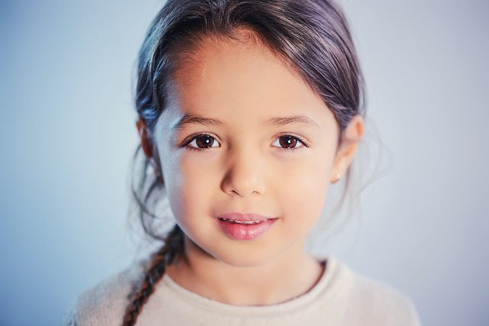
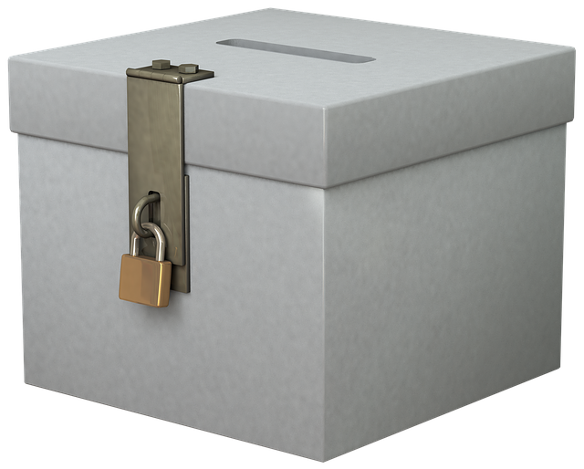
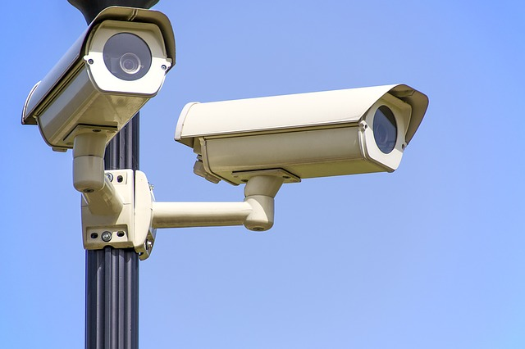
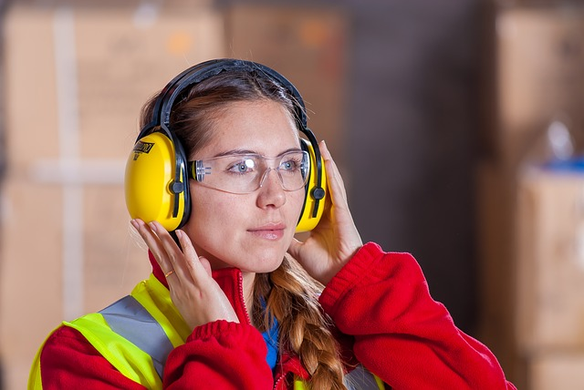
1 Grundgedanke, 6 Prinzipien, 18 Werte
Rechtsstaatlichkeit
Republik
Freiheit
Menschliche Würde
Gewaltentrennung
Demokratie
Föderalismus
Notes:
1 Grundgedanke – 6 Prinzipien – 18 Werte
Sie leben – zusammen mit Millionen anderer Menschen- in einem Land, in dem Sie in Frieden leben können und ihren Teil zur Sicherung des gemeinsamen Wohlstandes beitragen können. Jeder von uns ist verantwortlich für alle anderen Personen, damit diese in Harmonie miteinander leben können. Trotz der vielen Unterschiede haben wir gemeinsame Werte als Grundlage herangezogen. Diese bilden die Basis für das Zusammenleben in unserem Land. Unsere Verfassung basiert auf diesen Werten. Wir sind daher aufgerufen, uns dieser Werte bewusst zu sein und danach zu leben.
Die nachfolgenden Seiten beschreiben diese Grundsätze und verdeutlichen ihnen, warum sie in unserem täglichen Leben so wichtig sind. Die Werte zu kennen ist wichtig für die Integration in die Gesellschaft. Eine Voraussetzung um Teil der Gesellschaft zu werden, ist es zu wissen, auf welche Grundlage sie sich stützt.

Slide 3
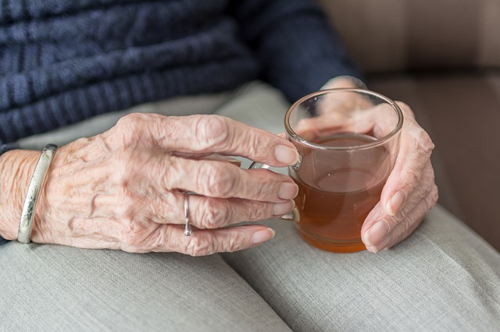
Unser Grundgedanke: Menschenwürde
Jeder Mensch verdient Respekt, ungeachtet seines Geschlechts, Alters, Religion, Herkunft oder Erscheinung.
Notes:
Zentraler Wert: Menschenwürde
Jeder Mensch ist gleich in seiner Würde. Wir besitzen das Recht der Menschenwürde von Beginn unseres Lebens an. Dies ist kein Merkmal, welches jemand besitzt und jemand anderer nicht – es ist das Geburtsrecht eines jeden Menschen. Jeder hat unterschiedliche Talente, Stärken – und auch Schwächen. Aber wir haben alle das Recht mit Respekt und Würde behandelt zu werden. Deshalb sollten wir anderen den gleichen Respekt und Fairness entgegenbringen, so wie man selbst behandelt werden möchte.
Der Respekt für die Menschenwürde bestimmt all unser Tun und ist unantastbar. Respekt hängt nicht vom Geschlecht, Alter, Bildung, Religion, Herkunft oder Erscheinungsbild ab. Diskriminierung und Rassismus finden in Europa keinen Platz. Frauen und Männer sind gleichgestellt. Ihre Stimme und ihre Mitsprache müssen in sämtlichen Gerichtsverfahren und demokratischen Wahlen den gleichen Wert besitzen. Kinder besitzen auch Rechte und werden speziell geschützt. Durch den Respekt der Menschenwürde wird im Umgang miteinander und speziell in der Familie Gewalt ausgeschlossen. Die Gleichheit der Menschen vor dem Gesetz ist die Basis sämtlicher Entscheidungen von Gerichtshöfen und Behörden.

Slide 4
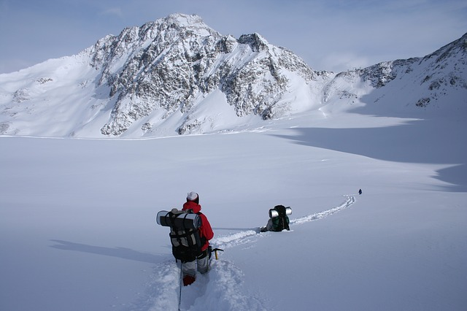
1. Prinzip: Freiheit
Meine Freiheit endet dort, wo deine Freiheit beginnt.
Werte:
Selbstbestimmung: Ich übernehme Verantwortung für mein Leben.
Verantwortung: Ich übernehme Verantwortung für die Leben anderer.
Selbstdisziplin: Ich respektiere das ordnungsgemäße Zusammenleben.
Notes:
Erstes Prinzip: Freiheit
Das Gefühl der Freiheit können Sie während des Sports oder im Aufenthalt im Freien erlangen, z.B. beim Skifahren in den Bergen. Aber Freiheit bedeutet auch, dass Sie die Verantwortung für die Ausübung übernehmen, sowohl für sich selbst als auch für andere. Somit erkennen, schätzen und respektieren Sie gleichzeitig auch die persönliche Freiheit anderer Leute. Ein Ausdruck dessen ist die freie Rede: Sie haben die Freiheit, Ihre Meinung öffentlich auszudrücken – genauso, wie Ihre Mitmenschen frei sind, Ihre Meinung zu teilen.
Freiheit erfordert Verantwortung und Selbstdisziplin. Jeder hat die persönliche Freiheit, sein Leben so zu leben wie er es will. Es steht Ihnen frei zu wählen, was Sie tun und wie Sie sich innerhalb der gesetzlichen Rahmenbedingungen verhalten wollen. Ebenso können Sie Ihren Lebensstil, Job oder Ihre Religion frei wählen. Dies sind nur einige Beispiele von persönlicher Freiheit oder Selbstbestimmung. Zur gleichen Zeit erfordert Selbstbestimmung die Übernahme einer großen Verantwortung von jeder Person. Zuerst bedeutet es für sich selbst Verantwortung zu übernehmen, zu wählen wie man am besten für seine Gesundheit sorgt und zu entscheiden, welche Bildungsmöglichkeiten man in Anspruch nimmt.
Zweitens, muss man auch Verantwortung für andere Personen übernehmen und deren Freiheit respektieren. Denn sie besitzen die gleiche individuelle Freiheit als man selbst. Dies erfordert Selbstdisziplin, wenn es um seine eigenen Bedürfnisse und Interessen geht. Es bedeutet aber auch, dass man sich selbst manchmal zurücknehmen muss, damit andere Personen ihre Freiheit auch genießen können. Die individuelle Freiheit hat aber natürlich auch Grenzen, die vom Gesetz definiert sind. Der Staat schützt Bürgerrechte und Freiheitsrechte und bestraft jene Personen, die diese Rechte verletzen. Es muss jedoch ein guter Grund bestehen, dass man in die Angelegenheiten der persönlichen Freiheit von anderen Personen eingreift. Solche Gründe gibt es jedoch wenige und diese sind klar definiert.

Slide 5
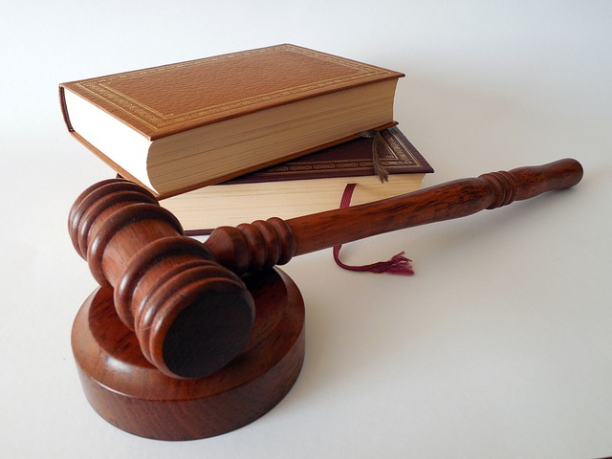
2. Prinzip: Rechtsstaatlichkeit
Für mich gelten dieselben Regeln wie für alle anderen und ich erkenne die Leistungen anderer Personen an.
Werte:
Justiz: Für mich gelten die selben Regeln wie für alle anderen.
Anerkennung: Ich erkenne die Rechte anderer Personen an.
Respekt: Ich respektiere diese Rechte, indem ich sie zu einem wesentlichen Bestandteil für alles, was ich tue, mache.
Notes:
Zweites Prinzip: Rechtsstaatlichkeit
Vor dem Gesetz ist jeder gleich. Jeder muss in Übereinstimmung mit dem Gesetz des jeweiligen Landes handeln. Persönliche Meinungen bzw. Gesinnungen sind kein Grund das Gesetz zu brechen: Das Gesetz betrifft jeden gleichermaßen. Jeder genießt den gleichen Schutz seiner Rechte. Jeder wird fair nach denselben Regeln behandelt. Außergewöhnliche persönliche Umstände werden ebenso in Betracht gezogen. Im Interesse der Allgemeinheit muss jeder die Einzigartigkeit seiner Mitmenschen respektieren und berücksichtigen. Indem Sie dies auf persönlicher Ebene in Ihrem persönlichen Umfeld erreichen, tragen Sie dazu bei, dass Gerechtigkeit in der gesamten Gesellschaft vorherrscht.

Slide 6
3. Prinzip Demokratie
Ich engagiere mich aktiv und gebe meine Meinung ab anstatt mich nur passiv zu verhalten und andere zu verurteilen.
Werte:
Teilnahme: Ich bin bereit, eine aktive Rolle im Aufbau des Zusammenlebens zu spielen.
(kulturelle) Bildung: Ich bin interessiert und kritisch, wenn ich die Informationen und das Wissen erhalte, das ich brauche um mir meine Meinung zu bilden.
Offenheit: Ich bin offen gegenüber Neuem, Unbekanntem und anderen Personen.
Notes:
Drittes Prinzip: Demokratie
Das Recht geht von der Bevölkerung aus. Dies ist ein demokratisches Land. Das bedeutet, dass Sie ein Recht auf Mitbestimmung haben. Als BürgerIn sind Sie im Prozess der Gesetzgebung involviert, indem Sie Ihre Stimme bei Wahlen abgeben. Mitbestimmung und Teilnahme bedeutet jedoch nicht nur Stimmenabgabe bei Wahlen. Demokratie ist viel mehr als das. Es bedeutet, dass man eine aktive Rolle in sämtlichen Bereichen des Lebens, die von Interesse sind oder Sie betreffen, spielen kann. In einer Demokratie wird ihre Selbstbestimmung zur Mitbestimmung. Wie jeder andere haben auch Sie die Möglichkeit Ihre Ideen einzubringen. Die Demokratie lebt von der Mitwirkung. Es würde keine Demokratie geben, wenn die BürgerInnen ihre Meinungen nicht äußern könnten und gemeinsam mit anderen einen Teil dazu beitragen können, Entscheidungen zu treffen, die uns alle betreffen. Dies setzt jedoch ein grundlegendes Verständnis des Landes voraus, in dem wir leben – unsere (neue) Heimat. Wir können dies auch (kulturelle) Bildung bezeichnen. Bildung in diesem Sinne heißt nicht, dass Sie unbedingt ein Schul- oder Hochschulabschlusszeugnis vorweisen müssen. Es bedeutet, dass Sie eher dazu aufgefordert sind, offen, kritisch und neugierig in der Erforschung von Hintergründen und Zusammenhängen zu sein. Die Fähigkeit, Probleme und Lösungen aufzuzeigen erfordert, dass Sie sich zuerst eine Meinung bilden – eine Meinung welche offen und unparteiisch sein sollte. Ein offener Geist ist die Voraussetzung für die Erlangung eines tieferen Verständnisses von etwas. Dies zu erlernen ist auch eine Voraussetzung für das Funktionieren einer Demokratie.

Slide 7
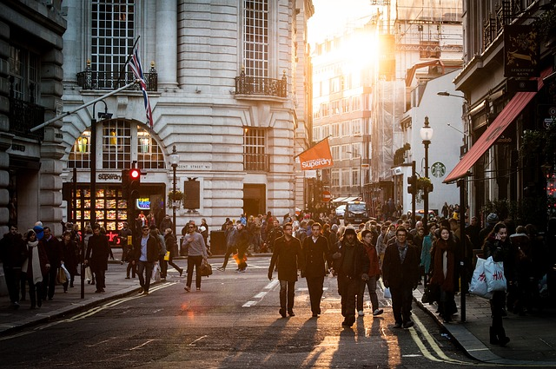
4. Prinzip Republik
Ein Arbeiten zum Wohl für die Gemeinschaft bedeutet auch ein Arbeiten für den eigenen Vorteil.
Werte:
Gemeinwohl: Jeder Beitrag zum Gemeinwohl ist wichtig und wertvoll.
Bereitschaft zum Handeln: Gemeinschaft heißt auch, dass ich geschlossen mit anderen handle.
Freiwilligkeit: Durch freiwilliges Engagement ermögliche ich ein friedliches Miteinander durch Zusammenhalt.
Notes:
Viertes Prinzip: Republik
Mitbestimmung bedingt Zusammenhalt. Der Staat trägt zum Gemeinwohl bei, indem er für Sicherheit, Frieden und für die Einhaltung der Menschen- und Grundrechte sorgt. Des Weiteren sorgt er für gleiche Chancen und soziale Sicherheit. Gesetze und Verordnungen kommen allen BürgerInnen zugute, auch wenn diese auf den ersten Blick manchmal ärgerlich erscheinen. Der Staat leistet auch einen entscheidenden Beitrag zum Bildungs- und Gesundheitssystem. Sie können dazu beitragen indem Sie Ihre Steuern zahlen. Das wird auch als eine Form der Solidarität gesehen.
Zusammenarbeit und Zusammenhalt von der Ebene des Volkes bis hin zur Spitze der Regierung definiert das Wesen der Republik. Jeder ist aufgefordert, seinen Teil dazu beizutragen. Grundsätzlich sind Sie selbst für Ihren Lebensunterhalt verantwortlich. Falls Sie jedoch nicht in der Lage sein sollten, mit einem Notfall oder einer Krisensituation zurechtzukommen, so kann Ihnen die Gemeinschaft Unterstützung anbieten.

Slide 8
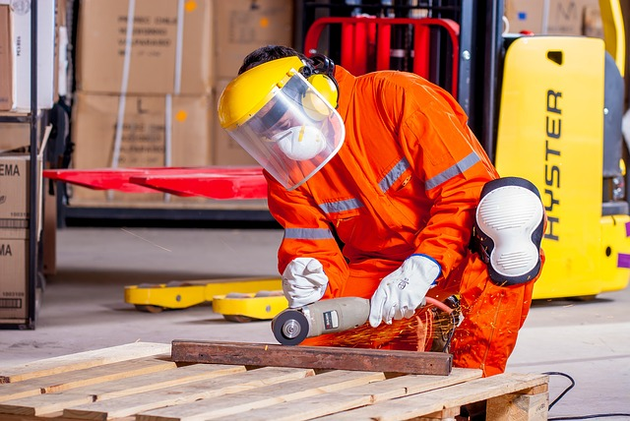
5. Prinzip: Föderalismus
Jeder hat gewisse Verantwortungsbereiche, mit denen er selbst am besten umgehen kann.
Werte:
Diversität: Jeder lebt sein eigenes Leben gemäß seiner Traditionen und Kulturen.
Persönliche Verantwortung: Soweit wie möglich sollte jeder selbst in der Lage sein, sich um sich selbst zu kümmern.
Leistung: Ich bin gewillt, das Beste zu geben und aktiv zum Gemeinwohl beizutragen.
Notes:
5. Prinzip: Föderalismus
Jeder muss seinen Teil beitragen – die besten Lösungen sind oftmals regionale Lösungen. Die EU ist eine föderale Union, die aus föderalen Staaten und diese wiederum aus föderalen Bundesländern bestehen. Die Behörden auf der Ebene der EU, der Nationalstaaten und der Bundesländer teilen sich die Aufgaben der Gesetzgebung und Verwaltung. In einigen Fällen arbeiten sie zusammen, in anderen Fällen entscheiden sie alleine. Jede Behörde hat gewisse Verantwortungsbereiche, mit welchen sie selbst am besten umgehen kann. Die Aufteilung der Aufgaben und Verantwortungen wird Föderalismus genannt.
Der Föderalismus in Europa zieht die Besonderheiten und Fähigkeiten der Gemeinden, Bundesländer, Staaten und der Europäischen Union in Betracht. Zum Beispiel ist die Gemeinde für die Erhaltung und Ausstellung von Baugenehmigungen oder für die Entwicklung eines Geländes zuständig, da sie am besten weiß, wo Wohnraum benötigt wird. Viele verschiedene Merkmale haben zu einer einzigartigen Form an Vielfalt geführt. Diese bilden die Grundlage für die Entwicklung, Sicherheit und den Wohlstand. Der Föderalismus wird durch die Idee gekennzeichnet, dass jeder – inklusive Sie selbst als kleinster Teil – bestrebt ist, seine Arbeit so gut wie möglich zu machen. Nur wenn der kleinste Teil nicht in der Lage ist, eine Aufgabe selbst zu lösen, kommt der größere Teil zur Hilfe. Diese Form der Verteilung der Verantwortung nennt sich Subsidiarität und gilt für die Beziehung der Nationalstaaten zur Europäischen Union.

Slide 9
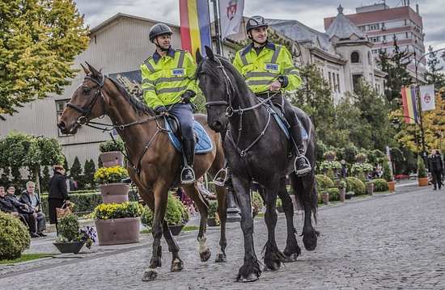
6. Prinzip: Gewaltentrennung
Eine Gesellschaft, in der die Rechte von Menschen respektiert werden, ist eine sichere Gesellschaft.
Werte:
Schutz und Sicherheit: Indem man die öffentliche Sicherheit in der Gemeinschaft fördert, erklärt man sich dazu bereut, die Menschenwürde zu respektieren und zu schützen.
Konfliktkultur: Ich versuche, Konflikte friedlich im Interesse von Respekt und Fairness zu lösen.
Zivilcourage: Ich setze mich für eine gewaltfreie Konfliktkultur ein.
Notes:
6. Prinzip: Gewaltentrennung
Stellen Sie sich vor, Sie hören laute Geräusche und Streitereien aus dem Nachbars-Appartement. Es findet offensichtlich eine Auseinandersetzung bei der Familie statt. Welche Möglichkeiten haben Sie, um diese Situation in angemessener Art und Weise zu lösen? Sie können persönlich eingreifen, andere um Hilfe bitten oder die Polizei rufen. Wofür auch immer Sie sich entscheiden, es braucht Mut zu versuchen, Streitereien beizulegen und sich auf sie einzulassen, anstatt sie aus Angst zu vermeiden. Um die Polizei anzurufen benötigt es Zivilcourage. Schutz und Sicherheit bedeutet, dass man die Würde anderer Person respektiert und sie schützt. Der Staat stellt die öffentliche Sicherheit sicher. In diesem Sinne bietet Ihnen die Polizei eine Leistung, indem Sie Ihre Sicherheit schützt. Der Staat hat ein Monopol in der Anwendung von Gewalt, daher muss dies auch kontrolliert werden. Dies ist eine Grundvoraussetzung dafür, dass Macht nicht willkürlich ohne angemessenen Grund ausgeübt wird.
Die drei Gewalten des Staates sind die Gesetzgebung (Parlament), die Exekutive (die Regierung, der Präsident und sämtliche Behörden) und die Judikative (das Gerichtswesen). Kontrollen sind dabei ein wichtiger Teil des Systems. Sie verhindern, dass Entscheidungen willkürlich getroffen werden. Die Polizei hat die Aufgabe, die öffentliche Sicherheit im Land zu bewahren. Die Gewaltentrennung und die Polizei an sich ist jedoch nicht genug, um ein ausreichendes Maß an Sicherheit zu gewährleisten. Sicherheit benötigt auch Menschen, welche bereit sind, dafür zu kämpfen. Dies benötigt ein gewisses Ausmaß an Konfliktkultur – man muss Konflikten friedfertig und nicht gewalttätig gegenübertreten, um seine individuellen Rechte zu behaupten – auch wenn man Angst hat, dadurch einen Nachteil zu erleiden. Das ist praktische und keine theoretische Zivilcourage. Der Wille, sich für sich selbst und für andere einzusetzen, wirkt sich nicht nur kurzfristig aus. Wenn wir das alle machen, dann leben wir in einem sicheren Land.

Slide 10
Reflektion
MENSCHLICHE WÜRDE
FREIHEIT
Selbstbestimmung
Verantwortung
Selbstdisziplin
RECHTSSTAAT-LICHKEIT
Justiz
Anerkennung
Respekt
DEMOKRATIE
Teilnahme
(kulturelle) Bildung
Offenheit
REPUBLIK
Gemeinwohl
Bereitschaft zum Handeln
Freiwilligkeit
FÖDERALIS-MUS
Diversität
Persönliche Verantwortung
Leistung
GEWALTEN-TRENNUNG
Schutz und Sicherheit
Konfliktkultur
Zivilcourage
Notes:
Reflektion:
Denken Sie über das nach, was Sie gelesen und gehört haben: inwieweit haben Sie diese Prinzipien bereits in Ihrem Denken, Ihren Haltungen und in Ihrem Verhalten im täglichen Leben übernommen? Markieren Sie die Stelle auf der Linie, an der Sie sich sehen. Falls notwendig, ziehen Sie die vorigen Folien zur Hilfe.

Slide 11
Quellen
Zusammenleben in Österreich. Werte, die uns verbinden: Bundesministerium für Europa, Integration und Äußeres
Fotos: https://pixabay.com/ (CC0 Creative Commons)

Slide 12
Danke!
This project has been funded with support from the European Commission.
This document reflects the views only of the author and the Commission cannot be
held responsible for any use which might be made of the information contained herein.
Project Number: 2017-1-FR01-KA204-037126

